Slide 1




Slide 2







Kiến chăm chỉ
PLAY
PLAY

Slide 3

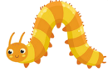





..?.. x 2 = 10
Đáp án: 5
Next

Slide 4
6 x …?... = 36
Đáp án: 6
Next

Slide 5
9 x 6 = …?...
Đáp án: 54
Next

Slide 6





Toán
Tiết 1

Slide 7


Có thêm Việt và Nam nên chúng mình sẽ chia cái bánh thành bốn phần bằng nhau.
Mình chia cái bánh thành hai phần bằng nhau, mỗi bạn lấy một phần nhé!

Slide 8
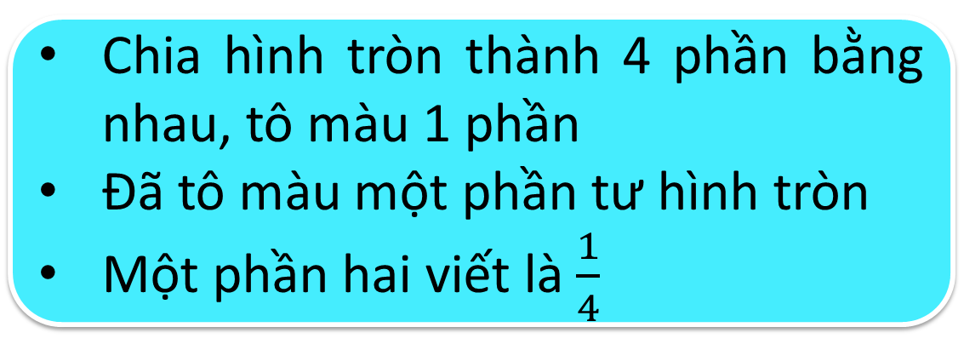
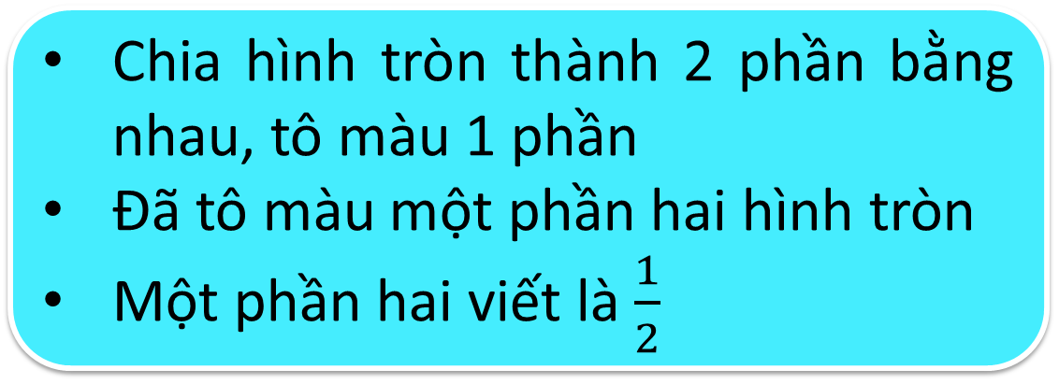
Chia hình tròn thành 2 phần bằng nhau, tô màu 1 phần
Đã tô màu một phần hai hình tròn
Một phần hai viết là $\frac{1}{2}$
Chia hình tròn thành 4 phần bằng nhau, tô màu 1 phần
Đã tô màu một phần tư hình tròn
Một phần hai viết là $\frac{1}{4}$

Slide 9
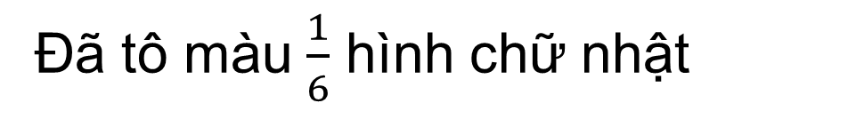
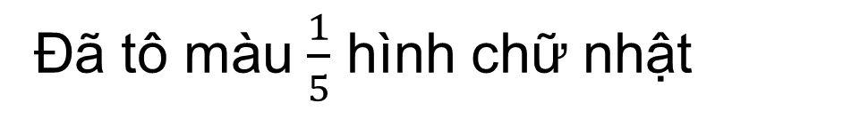
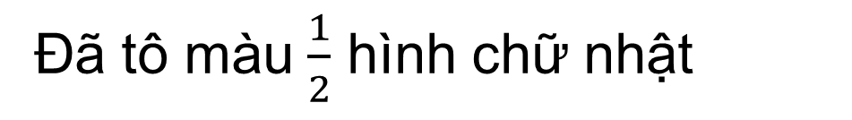
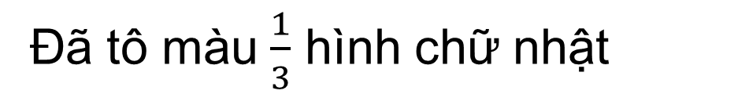
1
Đ, S ?
a)
b)
Đã tô màu $\frac{1}{3}$ hình chữ nhật
Đã tô màu $\frac{1}{2}$ hình chữ nhật
S
?
?
Đ
Đã tô màu $\frac{1}{5}$ hình chữ nhật
Đã tô màu $\frac{1}{6}$ hình chữ nhật
Đ
Đ
?
?

Slide 10
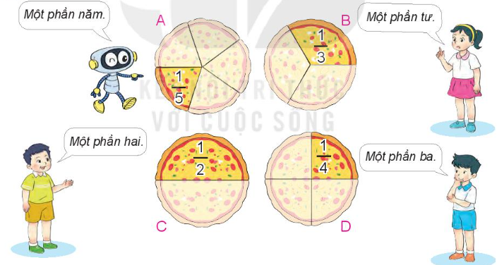
2
Chọn cách đọc phù hợp với cách viết một phần mấy ở mỗi hình

Slide 11
2
Chọn cách đọc phù hợp với cách viết một phần mấy ở mỗi hình

Slide 12

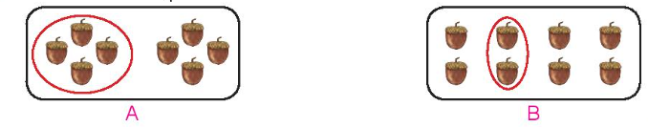
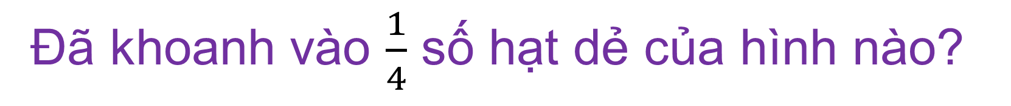
3
Đã khoanh vào $\frac{1}{4}$ số hạt dẻ của hình nào?

Slide 13



Slide 14









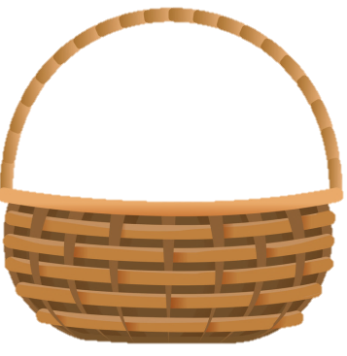

Hãy giúp bạn thỏ chia cà rốt cho các bạn bằng cách trả lời đúng các câu hỏi nhé!

Slide 15
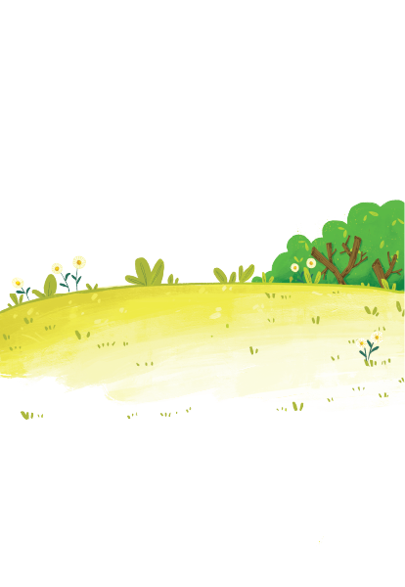
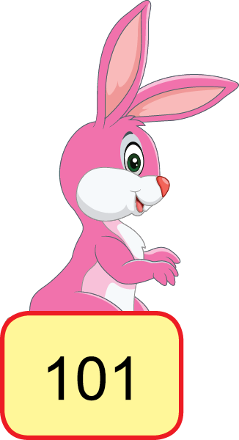
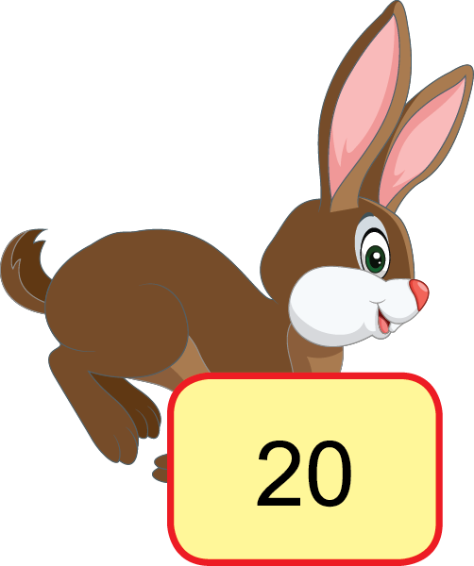

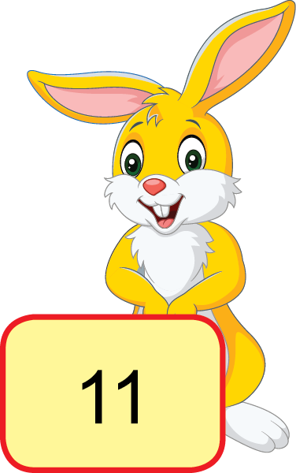
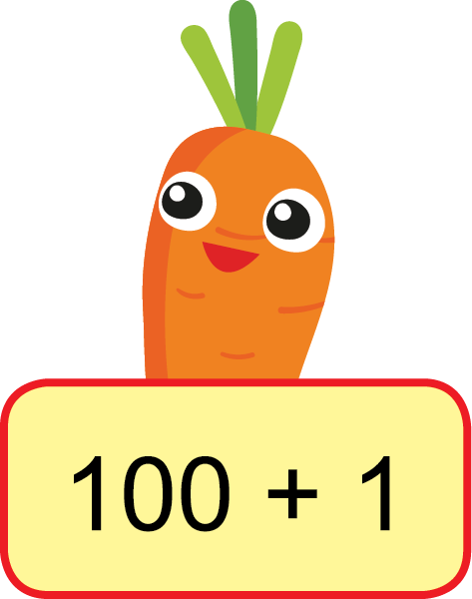


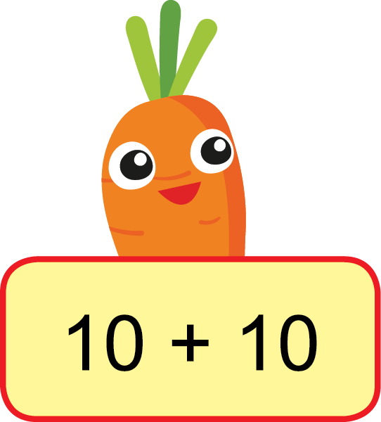



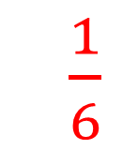
$\frac{1}{5}$
$\frac{1}{4}$
$\frac{1}{3}$
$\frac{1}{6}$
Một phần ba
Một phần sáu
Một phần bốn
Một phần năm

Slide 16
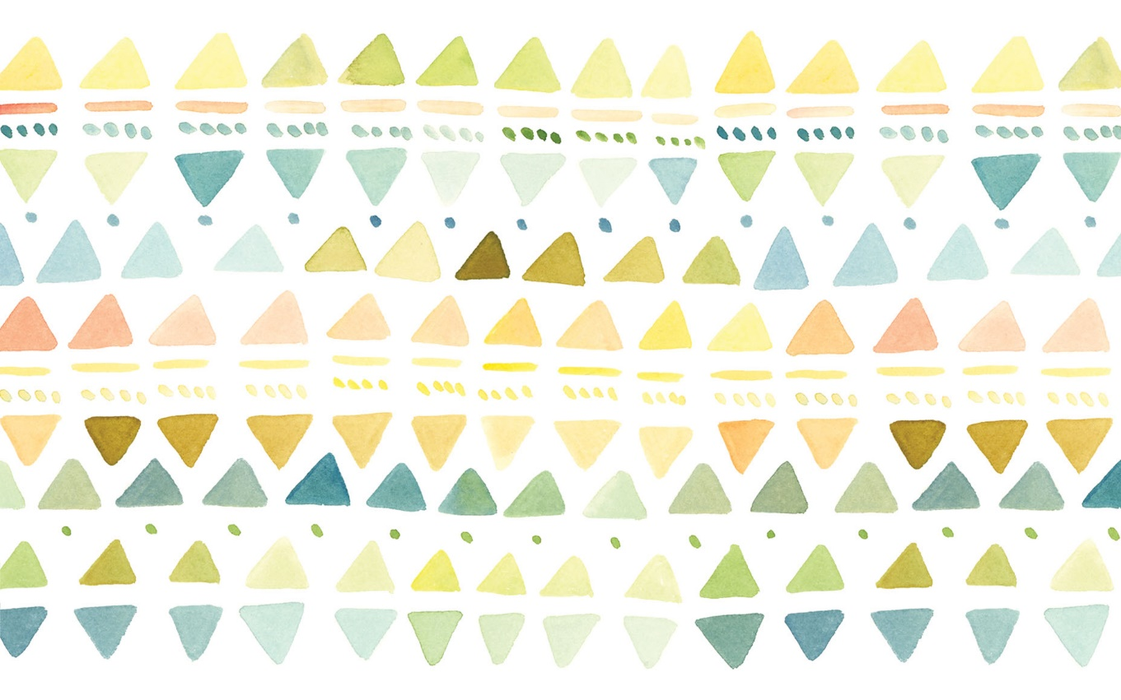

Tạm biệt và
hẹn gặp lại

